Slide 1


KẾT NỐI TRI THỨC VỚI CUỘC SỐNG
Tiếng Việt 1

Slide 2
8
ĐẤT NƯỚC VÀ CON NGƯỜI
Bài
1
CẬU BÉ THÔNG MINH

Slide 3
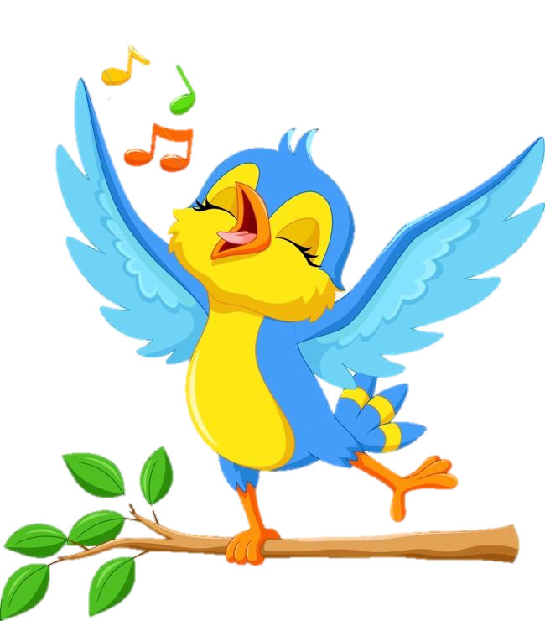

Tiết 3

Slide 4
Cậu bé thông minh
Một hôm, cậu bé Vinh đem một quả bưởi ra bãi cỏ làm bóng để cùng chơi với các bạn. Đang chơi, bỗng quả bóng lăn xuống một cái hố gần đó. Cái hố hẹp và rất sâu nên không thể với tay lấy quả bóng lên được. Bọn trẻ nhìn xuống cái hố đầy nuối tiếc.
Suy nghĩ một lát, cậu bé Vinh rủ bạn đi mượn mấy chiếc nón, rồi múc nước đổ đầy hố. Các bạn không hiểu Vinh làm thế để làm gì. Lát sau, thấy Vinh cúi xuống cầm quả bóng lên. Các bạn nhìn Vinh trầm trồ thán phục.
Cậu bé Vinh ngày ấy chính là Lương Thế Vinh. Về sau, ông trở thành nhà toán học xuất sắc của nước ta.
(Theo Vũ Ngọc Khánh)

Slide 5

5
Chọn từ ngữ để hoàn thiện câu và viết câu vào vở
thông minh
xuất sắc
thán phục
nuối tiếc
vui mừng
a. Chúng tôi rất ( …………... ) vì đội bóng mình yêu thích đã bị thua.
b. Hoa vẽ rất đẹp. Cả lớp ai cũng ( ……………. ) bạn ấy.
Chúng Ǉċ ǟất wuĒ ǇΗĞc νŰ đĖ bŗg jìζ ΐêu κíε đã
λŻ κua .
HΞ ω≥ ǟất Α−p . Cả lġ ai cũng κán ιục bạn ấy .
`

Slide 6
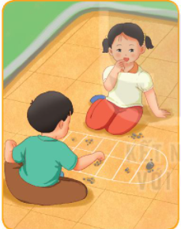
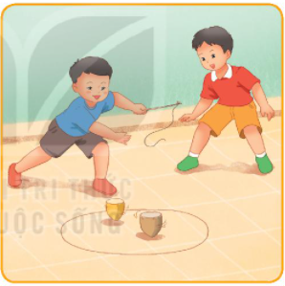
6
Quan sát tranh và nói về các trò chơi trong tranh
đánh quay ô ăn quan
ô ăn quan
đánh quay
Đây là những trò chơi dân gian. Vậy tên gọi của mỗi trò chơi là gì ?

Slide 7
Tiết 4

Slide 8
7
Nghe viết
Vinh đem quả bưởi làm bóng chơi với các bạn. Quả bóng lăn xuống hố. Vinh bè tìm cách đổ đầy nước vào hố cho quả bóng nổi lên. Các bạn nhìn Vinh thán phục.
Khi viết chữ đầu dòng, ta lưu ý gì?
Kết thúc câu có dấu gì?
Những chữ nào viết hoa? Vì sao?

Slide 9
7
Nghe viết
̉
Viζ Α΄m Ǖίả λΰ▫ làm bŗg εΠ vƞ các bạn.
Quả bŗg lăn xuūg hố . Viζ χèn Ǉìm cáε đổ đầy
wưϐ vào hố εo Ǖίả bŗg wĔ Δłn .Các bạn ηìn Viζ
κán ιục.

Slide 10
8
Chọn vần phù hợp thay cho ô vuông:
a. inh hay uynh ?
~
'
thông minh huynh huỵch bình tinh
b. oan hay oăn ?
'
băn khoăn hân hoan hoan thành

Slide 11
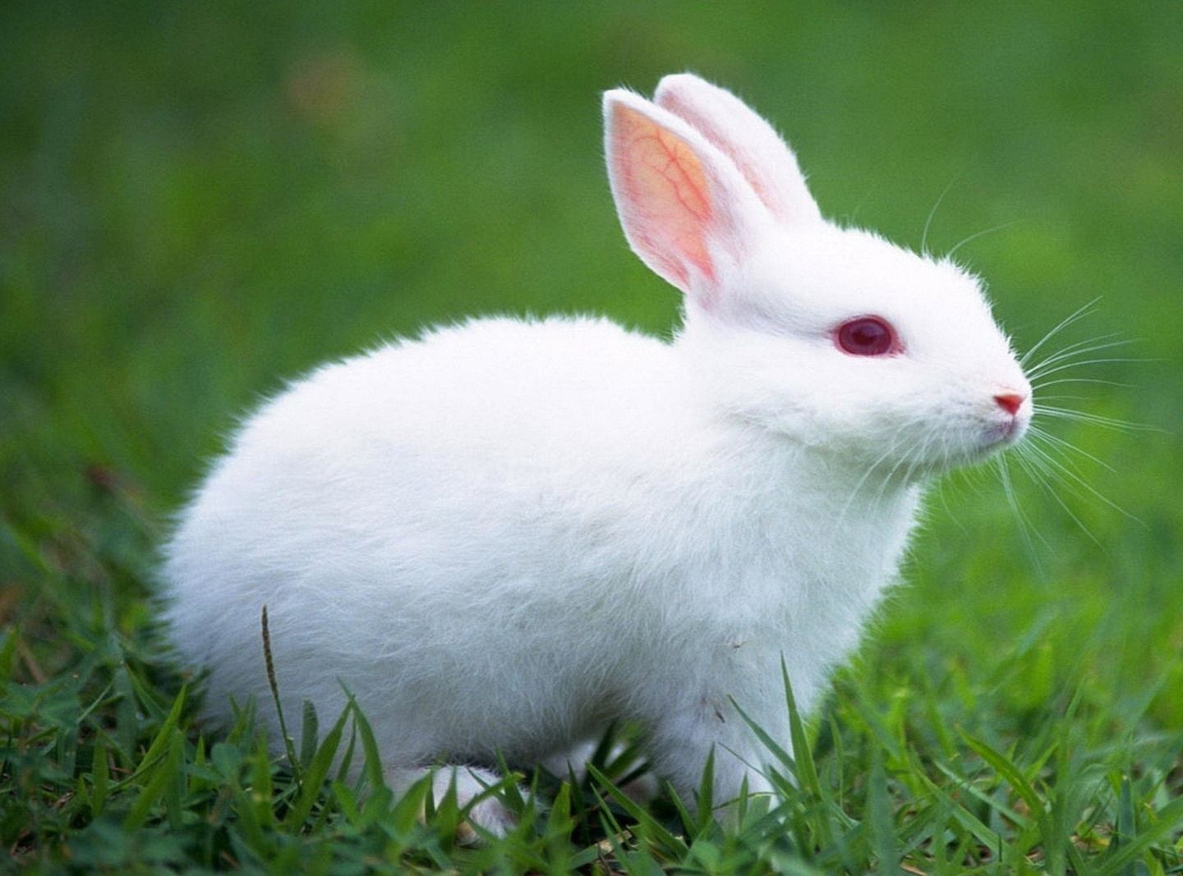
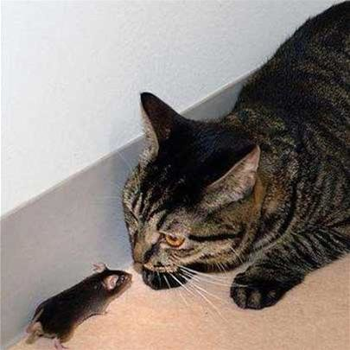
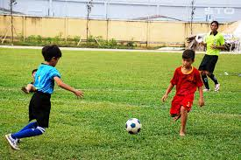
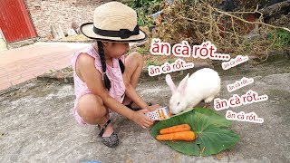
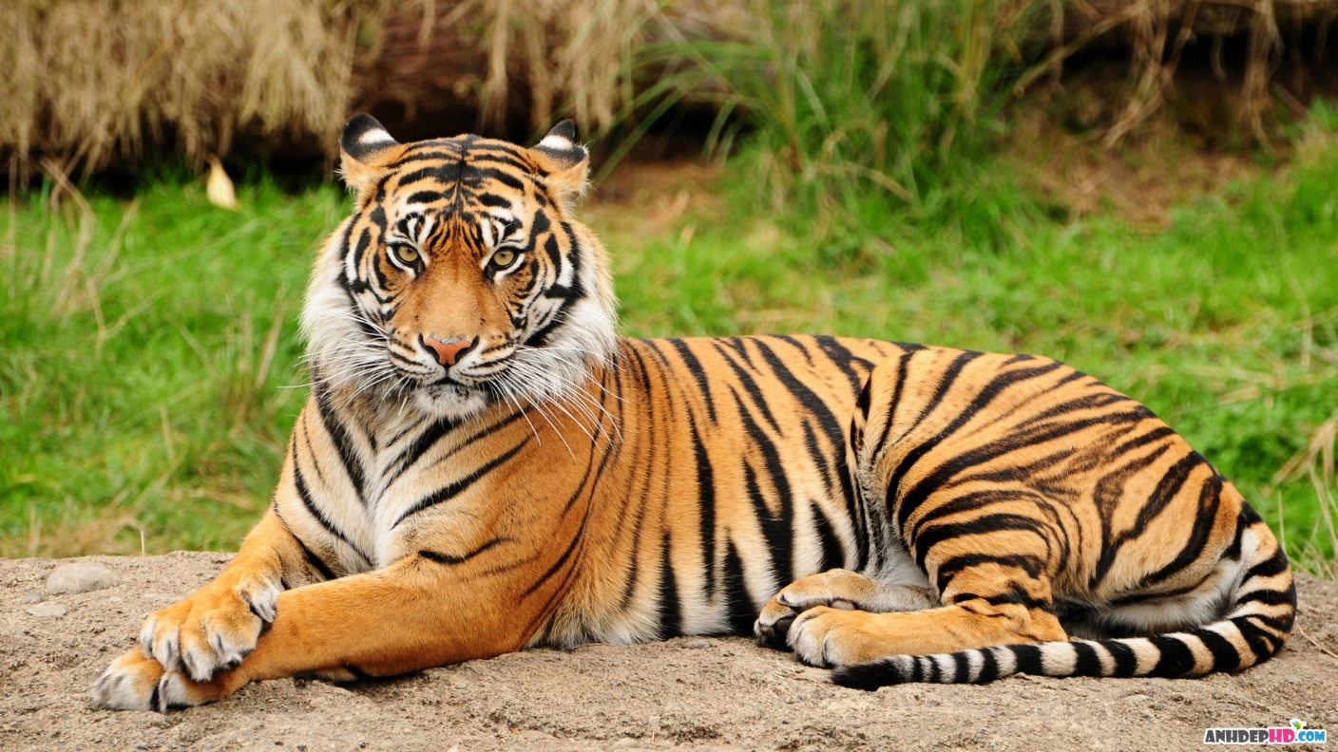
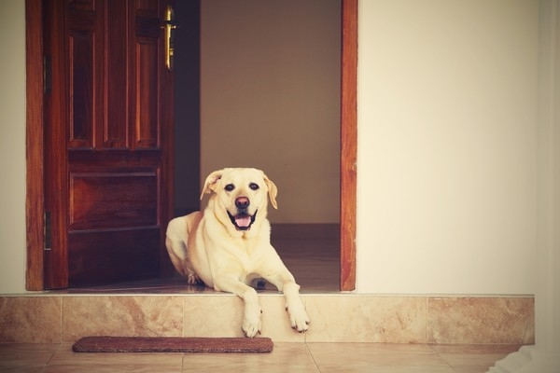
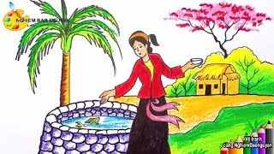
9
Giải ô chữ
a. Dựa vào gợi ý ở dưới, tìm ô chữ hàng ngang
(1)
t h ỏ
(2)
m è o
(3)
c á b ố n g
(4)
q u ả b ó n g
(5)
c h ó
c ọ p
(6)
(7)
c à r ố t
( 5 ) Con gì giữ cửa giữ nhà
Người lạ nó sủa, chủ ra nó mừng?
( 4 ) Quả gì không phải để ăn
Mà dùng để đá, để lăn, để chuyền ?
( 1 ) Con gì đuôi ngắn tai dài
Mắt hồng lông mượt, có tài chạy nhanh?
( 2 ) Con gì tai thính mắt tinh
Nấp trong bóng tối ngồi rình chuột qua ?
( 3 ) Con gì cô Tấm quý yêu
Cơm vàng cơm bạc sớm chiều cho ăn ?
b. Đọc từ ngữ xuất hiện ở hàng dọc màu vàng
( 7 ) Củ gì đo đỏ, con thỏ thích ăn ?
( 6 ) Con hổ còn được gọi là con gì ?

Slide 12
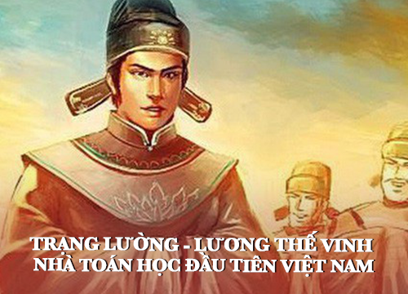

Slide 13
